Slide 1
L’ambiente e la raccolta differenziata
Classe 3^ B Plesso Capoluogo
Doc. Pirozzi

Slide 2
Come abbiamo già studiato ogni ecosistema è costituito da esseri viventi e non viventi.
Vediamo quali sono gli elementi non viventi che possono influenzare un ecosistema: l’acqua, la luce ,il calore, l’aria.
Gli ecosistemi però possono modificarsi continuamente.
L’equilibrio degli ecosistemi è molto delicato.
Cosa possiamo fare noi per salvaguardare il future del nostro pianeta?

Slide 5
Dieci regole per l’ambiente
Non abbandonare i rifiuti di qualsiasi tipo in strada
Raccogliere i rifiuti in modo differenziato
Risparmiare energia spegnendo sempre le luci; abbassare la temperatura del riscaldamento
Non sprecare l’acqua e non inquinare mare, fiumi e laghi
Non disboscare per avere ossigeno e salva guardare la vita della Terra
Non sprecare la carta e per salvare gli alberi
Non inquinare l’aria con i tubi di scarico delle auto e con le ciminiere delle fabbriche
Rispettare tutti gli animali, ogni animale anche il più piccolo è indispensabile per mantenere l’equilibrio vitale di un ecosistema
Non accendere fuochi nei boschi nelle pinete o in aree non consentite
Non utilizzare pesticidi
Se tutti noi rispettiamo queste regole possiamo dare una mano per salvare gli ecosistemi.

Slide 6
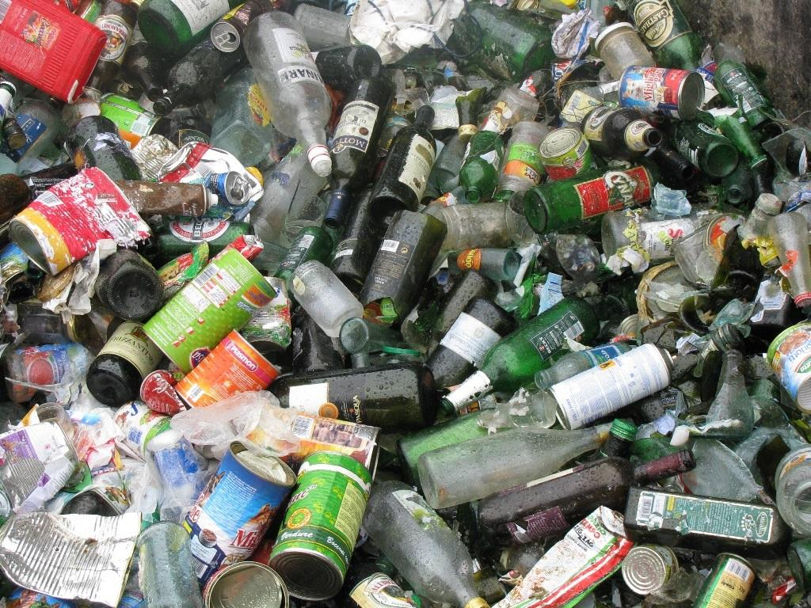
Emergenza ambiente
Ogni giorno noi produciamo dei rifiuti, eliminarli diventa difficile e bisogna farlo bene per non rovinare l’ambiente.
Ecco una semplice regola che ti insegna che cosa fare per ridurre i rifiuti
Questa foto di Autore sconosciuto è concesso in licenza da CC BY-SA-NC

Slide 7
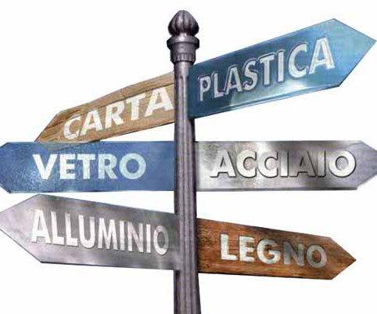
La raccolta differenziata
I rifiuti sono un prodotto inevitabile della società dei consumi e del nostro stile di vita sempre più orientato all'usa e getta. Il problema della raccolta dei rifiuti è così diventato uno dei problemi più scottanti della nostra società. I rifiuti possono finire nelle discariche , negli inceneritori e possono essere riciclati.

Slide 8
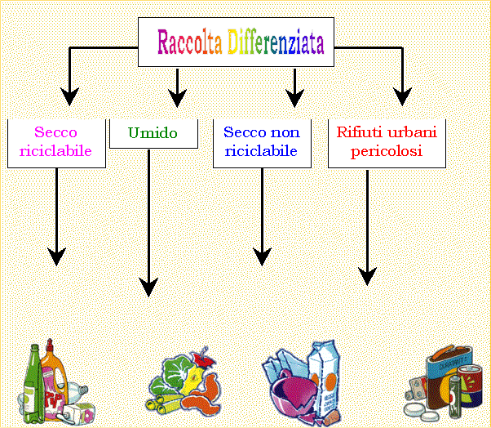
Perché differenziare
Per far si che i nostri rifiuti vengano correttamente smaltiti e riciclati è necessario che siano mantenuti DIVISI a seconda del tipo di materiale di cui sono costituiti. L’obiettivo a cui dobbiamo tendere è quello di giungere alla netta separazione tra rifiuto secco e rifiuto umido.

Slide 9
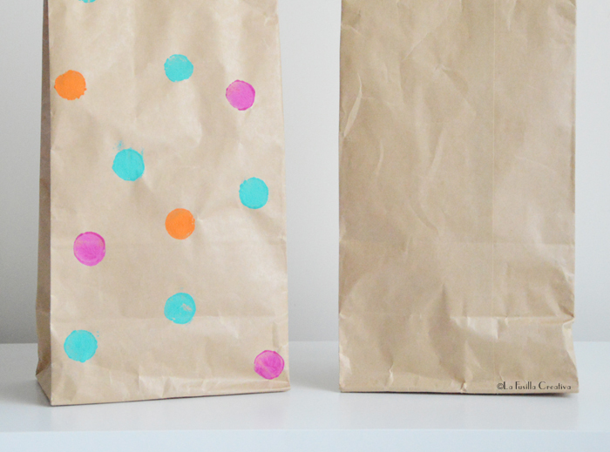
La regola delle 3R
R COME RIUTILIZZO
Molte cose che butti via si possono usare di nuovo: le borse della spesa le puoi usare più volte, nelle scatole delle scarpe puoi mettere le foto.
Ecco un’idea per i sacchetti di carta
Disegna la faccia di un animale e decoralo con dei fili di lana, perline carta colorata…
Fai dei buchi in cui puoi infilare le tue dita ( come orecchie e zampe)
Questa foto di Autore sconosciuto è concesso in licenza da CC BY-NC

Slide 10
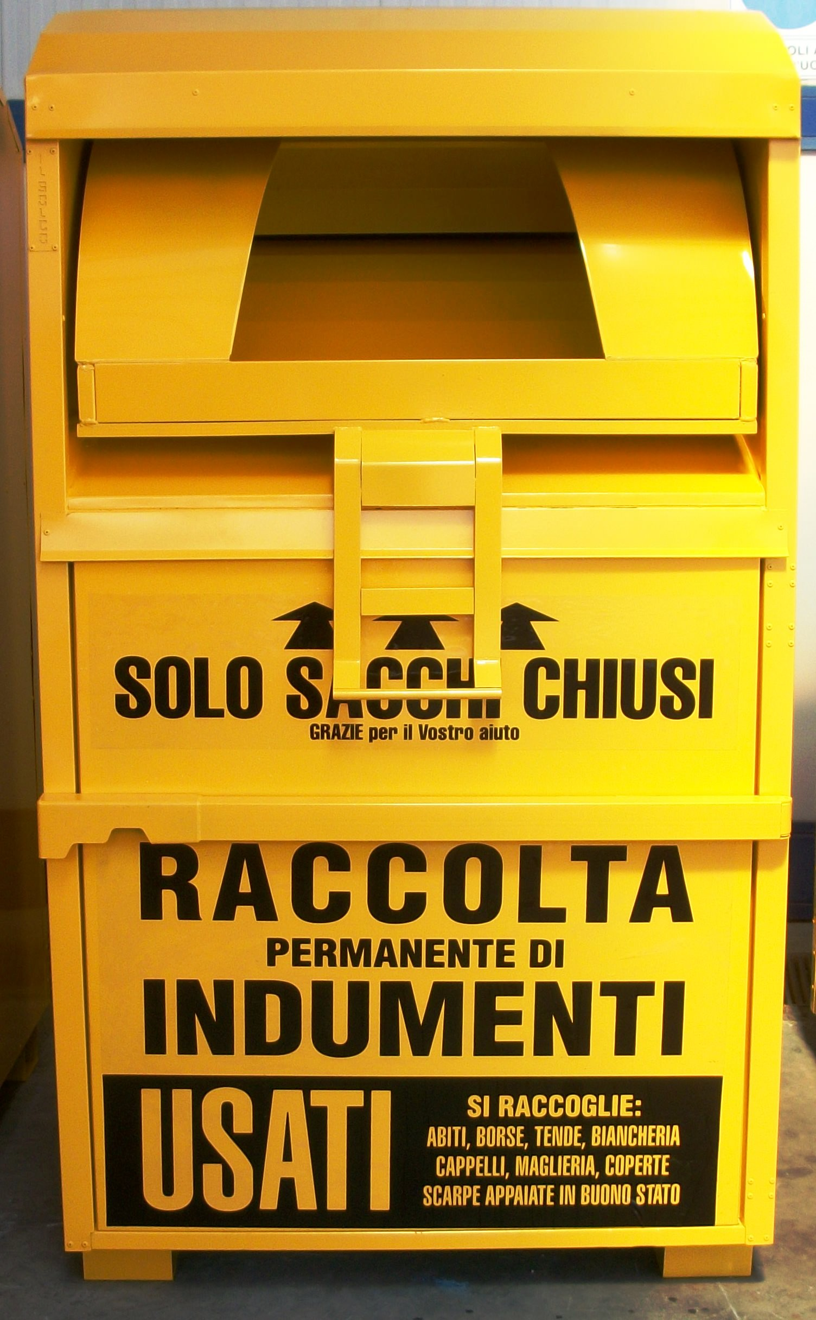
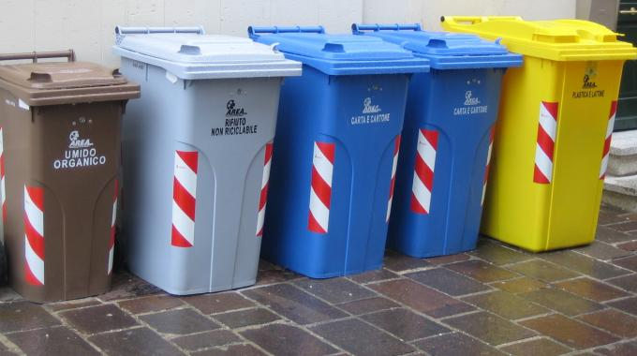
R COME RECUPERO
Tra i rifiuti finiscono cose vecchie come abiti , giocattoli , mobili…
Ma quello che tu non usi più può servire a qualcun altro.
Ci sono delle associazioni che raccolgono i vestiti ancora belli e li danno a chi ha bisogno oppure li vendono e con i soldi aiutano le persone povere.
R COME RICICLO
I rifiuti possono essere riutilizzati per fare cose nuove: le bottiglie di vetro per fare vetro nuovo, la plastica per fare altra plastica, i quaderni e i giornali per fare altra carta.
Per poter fare questo bisogna differenziare i rifiuti cioè dividerli.
Questa foto di Autore sconosciuto è concesso in licenza da CC BY-NC-ND
Questa foto di Autore sconosciuto è concesso in licenza da CC BY-SA-NC

Slide 11
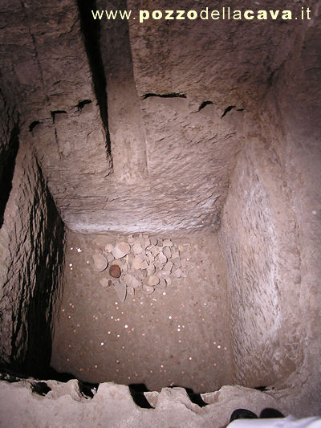
Rifiuti nell’antichità
Nei periodi in cui le risorse erano scarse, gli studi archeologici di
antiche discariche, ci mostrano la presenza di meno rifiuti domestici
(come il legno, strumenti rotti e ceramiche), il che implica che la
maggior parte dei rifiuti veniva riciclata in mancanza di nuovi
materiali.
In epoca pre-industriale, c'è testimonianza di un riuso di rottami di
bronzo e altri metalli in Europa che venivano fusi per il riutilizzo
perpetuo. In Gran Bretagna la cenere del fuoco a legna e il carbone
veniva raccolto da 'spazzini' e riutilizzato come base materiale nella
produzione di mattoni. Lo scopo principale per questi tipi di riciclaggio
era il vantaggio economico di ottenere materia prima riciclata invece di
acquistare materiale vergine, e sopperire alla mancanza di rimozione
dei rifiuti in aree pubbliche sempre più densamente popolate.

Slide 12
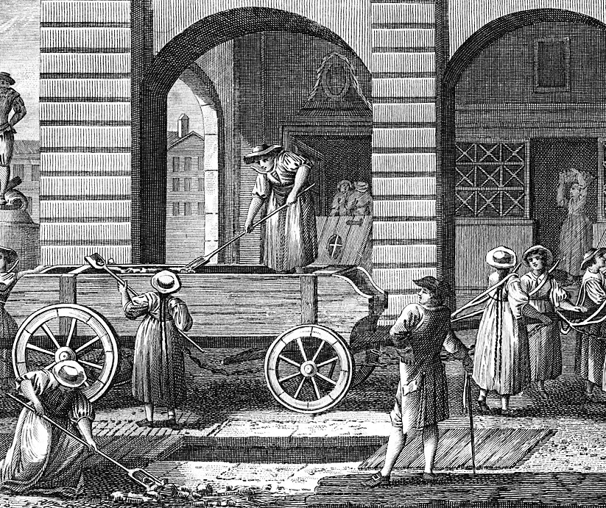
I rifiuti nel medioevo
I rifiuti ci sono sempre stati anche nel medioevo e le città erano molto sporche e maleodoranti, in ogni parte d' Italia e d' Europa. Restavano gli abiti, le scarpe e i mobili ma non si gettavano via senza prima averli riparati e riciclati molte volte. Il problema principale infatti erano gli scarti della lavorazione del cibo che finivano per strada, scarti delle attività produttive, le deiezioni degli animali e quelle umano.

